Slide 1


RELATÓRIO DE EXECUÇÃO
Maio/2020
(Versão 3)
Rio de Janeiro, 02 de julho de 2020
Elaboração: Coordenação-Geral de Planejamento e Gestão Estratégica – CGPE
Notes:
1

Slide 2
SITUAÇÃO DAS METAS

Slide 3
PANORAMA GERAL DE STATUS DAS METAS
Total de 43 metas*
*A comparação de resultados não se aplica para 2 das 45 metas

Slide 4
RESULTADOS DE DEPÓSITOS
INDICADORES DE DESEMPENHO |  | META 2020* | RESULTADOS
 |  |  | Média Jan-Abr | Maio** | Acumulado Jan-Mai
Patentes | Não residentes | 22.063 | 1.620 | 1.572 (-3%) | 8.052
 | Residentes | 9.193 | 572 | 649 (+13%) | 2.937
 | Total | 31.256 | 2.192 | 2.221 (+1%) | 10.989
Marcas |  | 280.412 | 16.965 | 16.830 (-0,08%) | 84.691
Desenhos Industriais |  | 7.978 | 477 | 440 (-8%) | 2.346
Indicações Geográficas |  | 21 | 1 | 1 | 6
Programa de Computador |  | 3.453 | 197 | 192 (-2,5%) | 980
Topografia de Circuito Integrado |  | 3 | 0 | 0 | 0
Contratos de Tecnologia |  | 1.407 | 82 | 51 (-38%) | 377
* Metas do Plano de Ação 2020 - 1ª revisão.

Slide 5
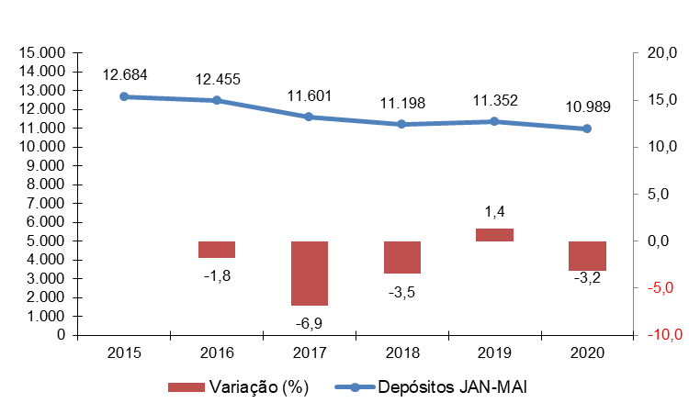
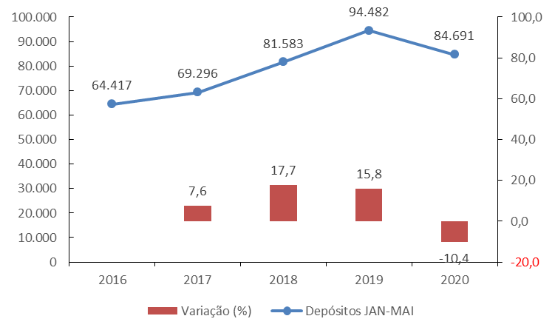
EVOLUÇÃO DOS DEPÓSITOS (ACUMULADO JAN-MAI DE ANOS ANTERIORES A 2020)
Depósitos de Patentes
Depósitos de Marcas

Slide 6
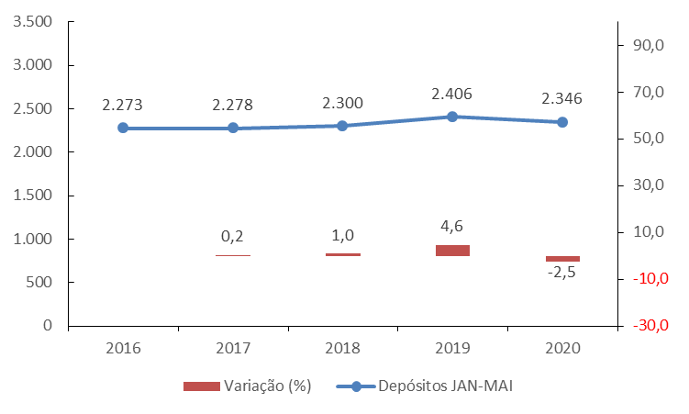
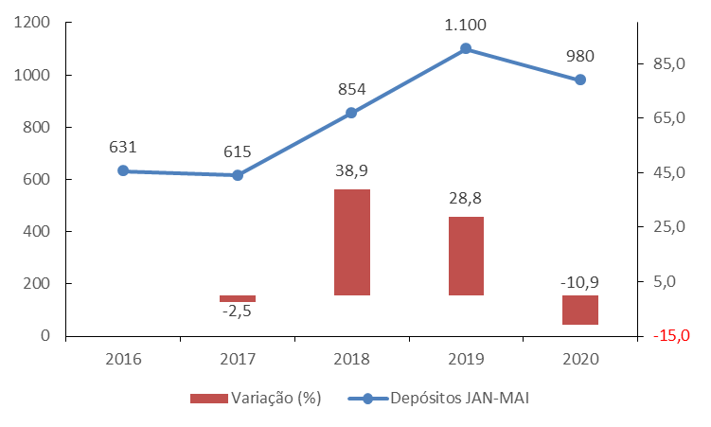
EVOLUÇÃO DOS DEPÓSITOS (ACUMULADO JAN-MAI DE ANOS ANTERIORES A 2020)
Depósitos de Desenho Industrial
Depósitos de Programas de Computador

Slide 7
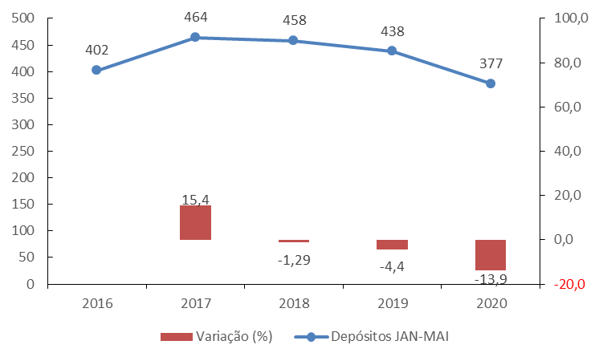
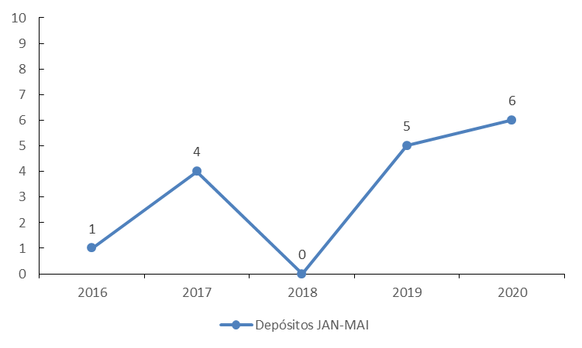
EVOLUÇÃO DOS DEPÓSITOS (ACUMULADO JAN-MAI DE ANOS ANTERIORES A 2020)
Depósitos de Contratos de Tecnologia
Indicações Geográficas

Slide 8
RESULTADOS DE PRODUÇÃO
 | INDICADORES DE DESEMPENHO | META 2020 | RESULTADOS
 |  |  | Média Jan-Abr | Maio | Acumulado Jan-Mai
PATENTES | Redução do Backlog de Pedidos de Patentes depositados até 31/12/2016 (com pedido de exame ao INPI) | 52% | n/a | 27,0% | 27%
 | Decisão de Exame Técnico de Pedidos de Patentes | 40.092 | 3.335 | 2.325 (-30%) | 15.665
 | Percentual de Patentes Concedidas com Incidência do Parágrafo Único do art. 40 da LPI | 28,3% | 35,6% | 32,6% (-8%) | n/a
 | Instrução em Recurso e Processo Administrativo de Nulidade em Processos de Patentes (2ª Instância) | 2.339 | 160 | 251 (+57%) | 891
n/a – não aplicável, o resultado mensal já representa o acumulado; ou o indicador não é acumulativo.

Slide 9
RESULTADOS DE PRODUÇÃO
 | INDICADORES DE DESEMPENHO | META 2020 | RESULTADOS
 |  |  | Média Jan-Abr | Maio | Acumulado Jan-Mai
MARCAS | Decisão de Exame Técnico de Pedidos de Marca | 250.081 | 19.741 | 22.467 (+14%) | 101.430
 | Instrução em Recurso e Processo Administrativo de Nulidade em Processos de Marcas (2ª Instância) | 50.894 | 4.330 | 4.880 (+13%) | 22.198
DESENHOS INDUSTRIAIS | Decisão de Exame Técnico de Pedidos de Registro de Desenho Industrial | 7.004 | 477 | 408 (-14%) | 2.459
 | Instrução em Recurso e Processo Administrativo de Nulidade em Processos de Desenho Industrial e outros Registros (2ª Instância) | 1.264 | 72 | 133 (+85%) | 421
IG | Decisão de Exame Técnico de Pedidos de Registro de Indicações Geográficas | 11 | 1 | 1 | 3

Slide 10
RESULTADOS DE PRODUÇÃO
 | INDICADORES DE DESEMPENHO | META 2020 | RESULTADOS
 |  |  | Média Jan-Abr | Maio | Acumulado Jan-Mai
PROGRAMA DE COMPUTADOR | Registro de Programa de Computador | 3.246 | 178 | 194 (+9%) | 906
TOPOGRAFIA | Registro de Topografia de Circuito Integrado | 3 | 0 | 0 | 0
CONTRATO DE TECNOLOGIA | Decisão de Exame Técnico de Pedidos de Contratos de Tecnologia | 1.291 | 92 | 62 (-33%) | 430

Slide 11
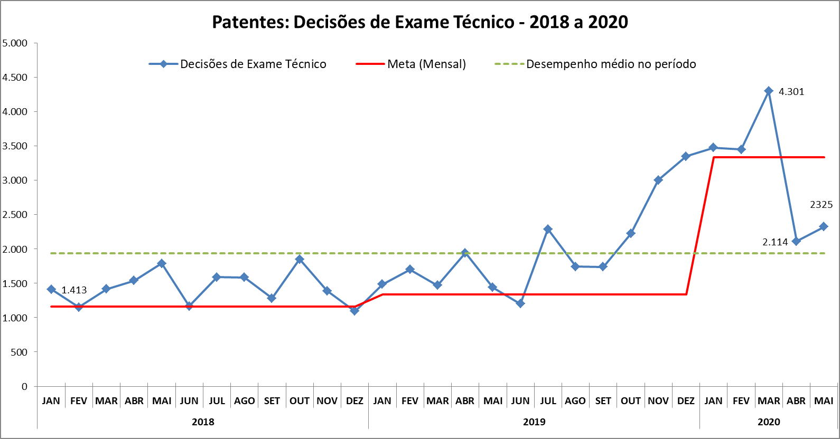
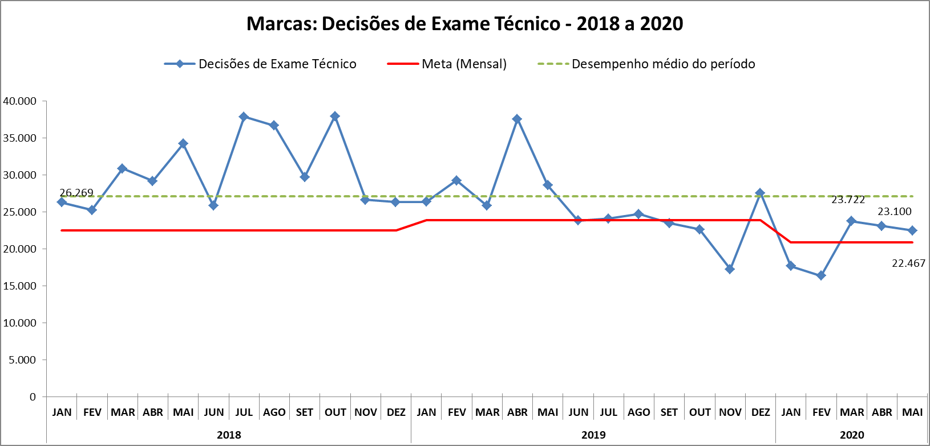
EVOLUÇÃO DA PRODUÇÃO – 2018 A 2020*
*Nota: A meta dos indicadores é anual. Para fins gráficos, considerou-se a “meta mensal” igual 1/12 da meta anual.

Slide 12
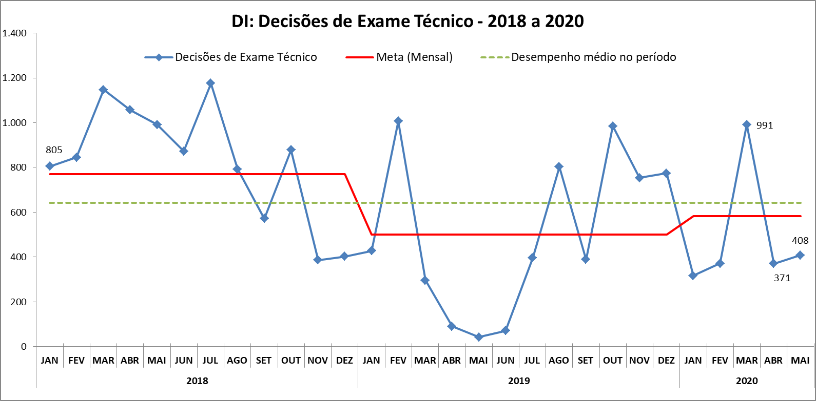
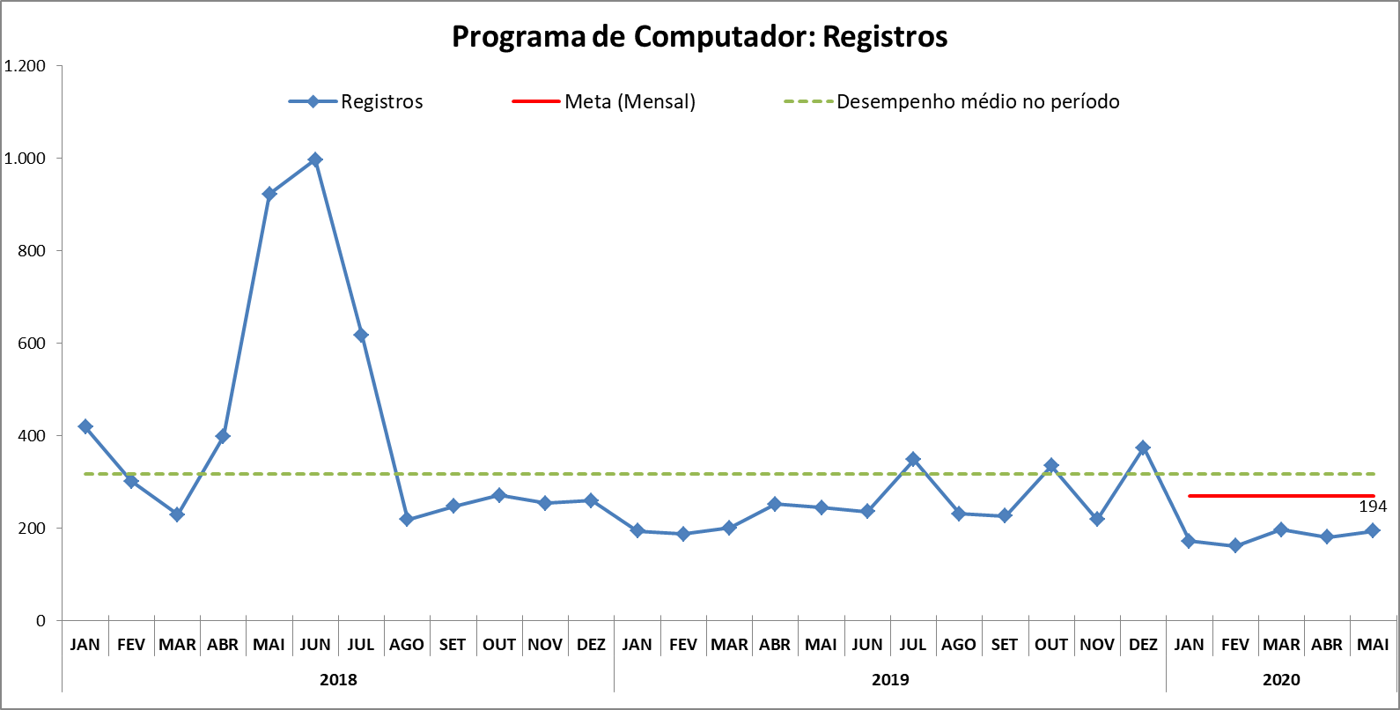
EVOLUÇÃO DA PRODUÇÃO – 2018 A 2020*
*Nota: A meta dos indicadores é anual. Para fins gráficos, considerou-se a “meta mensal” igual 1/12 da meta anual.

Slide 13
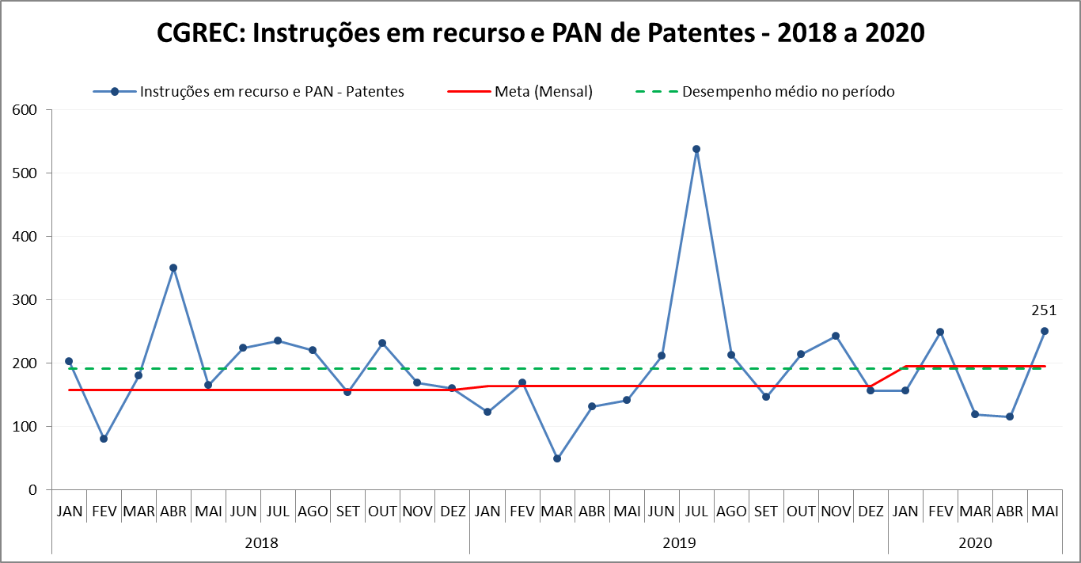
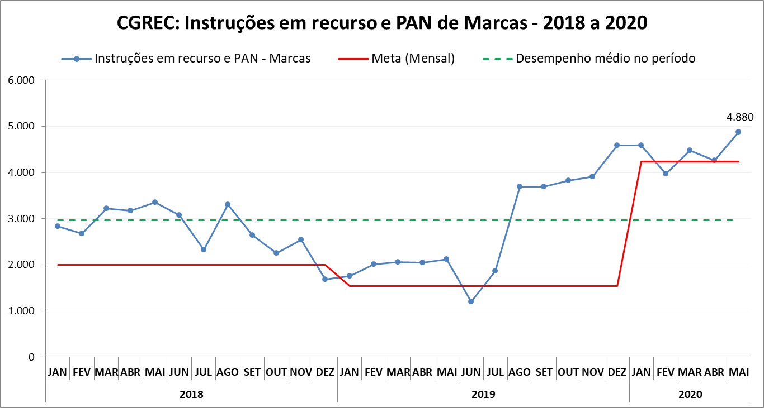
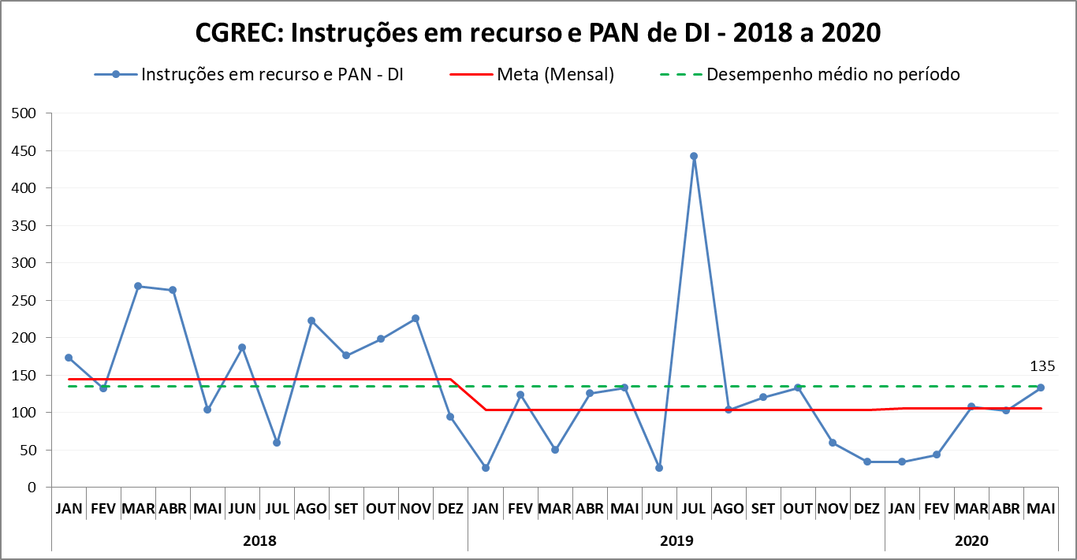
EVOLUÇÃO DA PRODUÇÃO – 2018 A 2020*
*Nota: A meta dos indicadores é anual. Para fins gráficos, considerou-se a “meta mensal” igual 1/12 da meta anual.

Slide 14
RESULTADOS DE EFICIÊNCIA OPERACIONAL
 | INDICADORES DE DESEMPENHO | META 2020 | RESULTADOS
 |  |  | Média Jan-Abr | Maio
PATENTES | Tempo de Decisão de Exame Técnico de Pedidos de Exame Prioritário de Patentes (contado a partir do requerimento de priorização) | 12 meses* | 12,9 | 11,5 (-11%)
 | Tempo de Primeiro Exame Técnico de Pedidos de Patentes (contado a partir da data do pedido de exame) | 3,6 anos | 5,8 | 5,7 (-0,2%)
 | Tempo de Decisão de Exame Técnico de Pedidos de Patentes (contado a partir da data do pedido de exame) | 4,5 anos | 5,7 | 5,7
* Conforme solicitação da DIRPA, a unidade de medida do indicador passará a ser “meses”.

Slide 15
RESULTADOS DE EFICIÊNCIA OPERACIONAL
 | INDICADORES DE DESEMPENHO |  | META 2020 | RESULTADOS
 |  |  |  | Média Jan-Abr | Maio
PATENTES | Tempo de Transmissão do Depósito Internacional PCT pelo INPI (RO-BR) |  | 99% em até 7 dias | 100% | 100%
 | Tempo de Envio do Relatório de Busca Internacional do PCT (ISR) pelo INPI (ISA-BR) | a partir da data do depósito | 98% em até 9 meses | 93,3% | 90% (-3,5%)
 |  | a partir da data de recepção do pedido pelo INPI (ISA-BR) | 93% em até 3 meses | 98% | 83,3% (-15%)
 | Tempo de Envio do Relatório de Exame Preliminar Internacional do PCT (IPER) pelo INPI (IPEA-BR) |  | 92% em até 28 meses | 96,9% | 100% (+3%)
 | Tempo de Instrução em Recurso de Processos de Patentes (2ª Instância) |  | 24 a 36 meses* | 25 | 27 (+8%)
 | Tempo de Instrução em Processos Administrativos de Nulidade de Patentes (2ª Instância) |  | 6 a 12 meses* | 13 | 15 (+15%)
* Variável dependendo da área técnica em análise

Slide 16
RESULTADOS DE EFICIÊNCIA OPERACIONAL
 | INDICADORES DE DESEMPENHO |  | META 2020 | RESULTADOS
 |  |  |  | Média Jan-Abr | Maio
MARCAS | Tempo de Primeiro Exame Técnico para Pedido de Registro de Marca | com oposição | 9 meses | 10 | 10
 |  | sem oposição | 5 meses | 6 | 6
 | Tempo de Decisão de Exame Técnico de Pedido de Registro de Marca | com oposição | 9 meses | 10 | 10
 |  | sem oposição | 5 meses | 6 | 6
 | Tempo de Instrução em Recurso de Processos de Marcas (2ª Instância) |  | 12 meses | 14 | 13 (-7%)
 | Tempo de Instrução em Processos Administrativos de Nulidade de Marcas (2ª Instância) |  | 22 meses | 26 | 26

Slide 17
RESULTADOS DE EFICIÊNCIA OPERACIONAL
 | INDICADORES DE DESEMPENHO | META 2020 | RESULTADOS
 |  |  | Média Jan-Abr | Maio
DESENHO INDUSTRIAL | Tempo de Primeiro Exame Técnico de Pedidos de Registro de Desenho Industrial | 1,7 meses | 2,2 | 2,7 (+23%)
 | Tempo de Decisão de Exame Técnico de Pedidos de Registro de Desenho Industrial | 2,7 meses | 2,7 | 2,9 (+7%)
 | Tempo de Instrução em Recurso de Processos de Desenho Industrial e outros registros | 32 meses | 23 | 25 (+9%)
 | Tempo de Instrução em Processos Administrativos de Nulidade de Desenho Industrial e outros registros | 9 meses | 11 | 5 (-54%)
INDICAÇÃO GEORGRÁFICA | Tempo de Primeiro Exame Técnico de Pedido de Registro de Indicações Geográficas | 8 meses | 14 | 7 (-50%)
 | Tempo de Decisão de Exame Técnico de Pedidos de Registro de Indicações Geográficas | 24 meses | 26 | 24 (-8%)

Slide 18
RESULTADOS DE EFICIÊNCIA OPERACIONAL
 | INDICADORES DE DESEMPENHO | META 2020 | RESULTADOS
 |  |  | Média Jan-Abr | Maio
Programa de computador | Tempo de Registro de Programa de Computador | 7 dias úteis | 7,3 | 6,6 (-9%)
Topografia | Tempo de Registro de Topografia de Circuitos Integrados | 7 dias | n/a | n/a
Contratos | Tempo Médio de Decisão dos Protocolos Notificados de Contratos de Tecnologia | 90% em até 27 dias | 100% | 100%
n/a – não aplicável. Não houve depósito de pedidos de Topografia de Circuito Integrado no período.

Slide 19
SITUAÇÃO DAS INICIATIVAS:
PORTFÓLIO DE INICIATIVAS

Slide 20
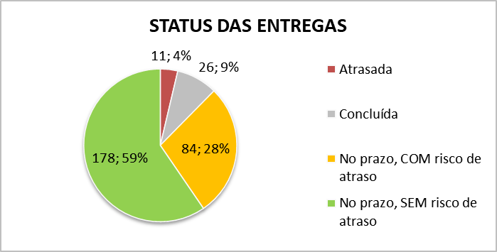
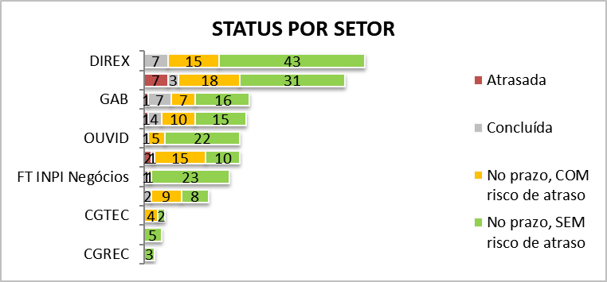
STATUS DO PORTFÓLIO DE INICIATIVAS
Nota: o status atrasada aplica-se a entregas com o prazo previsto vencido ou com evidência antecipada de inviabilidade de cumprimento do prazo previsto

Slide 21
EVOLUÇÃO DO STATUS DO PORTFÓLIO DE INICIATIVAS
Nota: o status atrasada aplica-se a entregas com o prazo previsto vencido ou com evidência antecipada de inviabilidade de cumprimento do prazo previsto

Slide 22
SITUAÇÃO DAS INICIATIVAS:
INICIATIVAS ESTRATÉGICAS

Slide 23
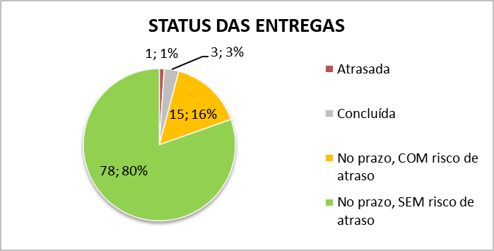
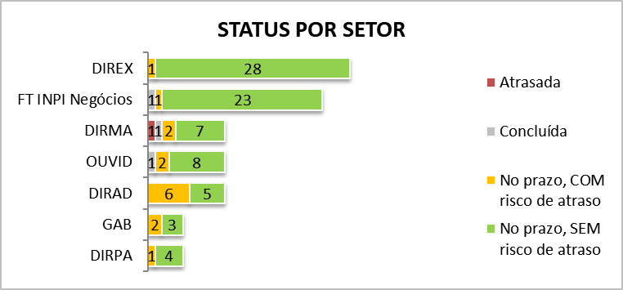
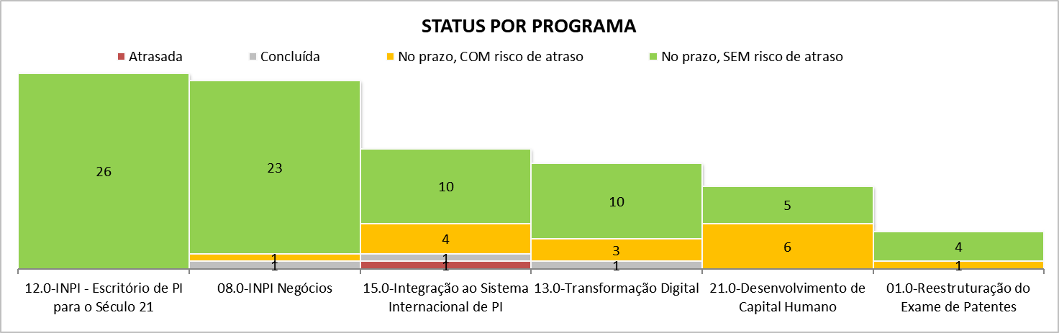
STATUS DAS INICIATIVAS ESTRATÉGICAS
Nota: o status atrasada aplica-se a entregas com o prazo previsto vencido ou com evidência antecipada de inviabilidade de cumprimento do prazo previsto

Slide 24
INICIATIVAS ESTRATÉGICAS: ENTREGAS ATRASADAS
PROGRAMAS | PROJETOS | ENTREGA ATRASADA | Prazo previsto
15 - Integração ao Sistema Internacional de PI | 15.1 - Consolidação do Protocolo de Madri | Nova unidade organizacional para o Protocolo de Madri institucionalizada | T2

Slide 25
INICIATIVAS ESTRATÉGICAS: ENTREGAS COM RISCO DE ATRASO
PROGRAMAS | PROJETOS | ENTREGAS COM RISCO DE ATRASO | Prazo previsto
1 - Reestruturação do Exame de Patentes | 1.1 - Programa e Combate ao Backlog | Redução em 60% do número de pedidos do Programa de Combate ao Backlog de Patentes, em 17 meses: de 149,94 mil, em 01/08/2019, para 59,97 mil, em 31/12/2020 | T4

Slide 26
INICIATIVAS ESTRATÉGICAS: ENTREGAS COM RISCO DE ATRASO
PROGRAMAS | PROJETOS | ENTREGAS COM RISCO DE ATRASO | Prazo previsto
8 - INPI Negócios | 8.2 – Uso e Disseminação de Inteligência Analítica em PI | Monitoramento de empresas brasileiras no IP Marketplace | T3

Slide 27
INICIATIVAS ESTRATÉGICAS: ENTREGAS COM RISCO DE ATRASO
PROGRAMAS | PROJETOS | ENTREGAS COM RISCO DE ATRASO | Prazo previsto
13 - Transformação Digital | 13.1 - Implementação do Plano PI Digital | Aplicativo para facilitação do acesso a informações e comunicados institucionais desenvolvido (Hackathon) | T3
 |  | Notificação automática por SMS da movimentação processual relacionada aos serviços implementada | T4
 | 13.3 – Implantação de Novo Modelo de Desenvolvimento de Software | Termo de Referência do novo serviço de “fábrica de software” elaborado | T2

Slide 28
INICIATIVAS ESTRATÉGICAS: ENTREGAS COM RISCO DE ATRASO
PROGRAMAS | PROJETOS | ENTREGAS COM RISCO DE ATRASO | Prazo Previsto
15 - Integração ao Sistema Internacional de PI | 15.1 - Consolidação do Protocolo de Madri | Sistema Gestor de Tradução desenvolvido pelo INPI | T2
 |  | Soluções de TI em desenvolvimento finalizadas pelo INPI e OMPI
 | 15.2 - Preparação para o Tratado de Budapeste | Adesão do Brasil ao Tratado de Budapeste promulgada | T4
 | 15.3 – Preparação para o Acordo de Haia | Banco de dados de Desenhos Industriais saneado pela OMPI e INPI | T4
 | 15.4 - Participação nos Comitês e Grupos de Trabalho da OMPI | Representantes do INPI presentes nas reuniões dos Comitês e Grupos de Trabalho da OMPI selecionados | T4

Slide 29
INICIATIVAS ESTRATÉGICAS: ENTREGAS COM RISCO DE ATRASO
PROGRAMAS | PROJETOS | ENTREGAS COM RISCO DE ATRASO | Prazo Previsto
21 - Desenvolvimento do Capital Humano | 21.1 - Programa de Desenvolvimento de Gestores – PDG | Quatro oficinas realizadas nas áreas de liderança e gestão de equipes com 160 vagas para gestores | T4
 |  | Uma turma de curso de formação de líderes, em formato MBA, realizada para 20 servidores | T4
 | 21.2 - Programa de Desenvolvimento Técnico – PDTEC | 20 ações realizadas de desenvolvimento técnico compostas por cursos e visitas técnicas | T4
 | 21.3 – Programa de Idiomas | Critérios e modalidades para capacitação em idiomas normatizados | T2
 |  | Execução do programa de idiomas iniciada | T2

Slide 30
SITUAÇÃO DAS INICIATIVAS:
DEMAIS INICIATIVAS

Slide 31
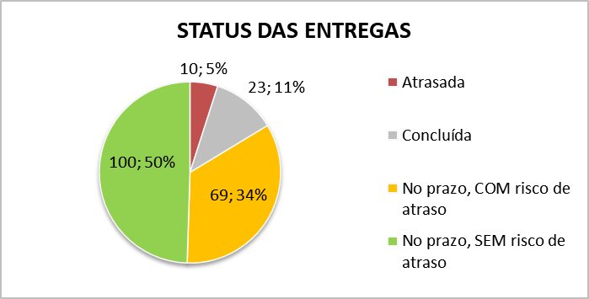
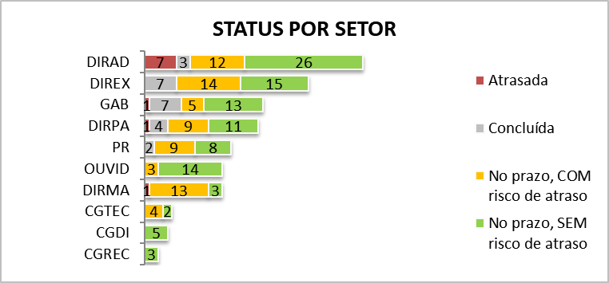
STATUS DAS DEMAIS INICIATIVAS – MAIO/2020)
(EXCLUÍDAS AS INICIATIVAS ESTRATÉGICAS)
Nota: o status atrasada aplica-se a entregas com o prazo previsto vencido ou com evidência antecipada de inviabilidade de cumprimento do prazo previsto

Slide 32
DEMAIS INICIATIVAS: ENTREGAS ATRASADAS
PROGRAMAS | PROJETOS | ENTREGAS ATRASADAS | Prazo previsto
24 – Readequação da Força de Trabalho do INPI | 24.3 – Implantação do Novo Modelo de Terceirização da Mão-de-Obra | Empresa de apoio administrativo para a Sede contratada | T2

Slide 33
DEMAIS INICIATIVAS: ENTREGAS ATRASADAS
PROGRAMAS | PROJETOS | ENTREGAS ATRASADAS | Prazo previsto
2 – Reestruturação do Exame de Marcas | 2.1 – Implantação do Sistema Multiclasse | Adaptação concluída dos sistemas informatizados para concessão de registro de marca multiclasse pelo INPI | T2

Slide 34
DEMAIS INICIATIVAS: ENTREGAS ATRASADAS
PROGRAMAS | PROJETOS | ENTREGAS ATRASADAS | Prazo previsto
1 – Reestruturação do Exame de Patentes | 1.2-Projeto-piloto de Terceirização da Busca de Patentes | Projeto-piloto executado e avaliado | T2

Slide 35
DEMAIS INICIATIVAS: ENTREGAS ATRASADAS
PROGRAMAS | PROJETOS | ENTREGAS ATRASADAS | Prazo previsto
16 - Cooperação Técnica Internacional em PI | 16.4 – Programa de Cooperação Internacional com Institutos de PI | Projeto KSP - Capacitação na Coreia do Sul para tomadores de decisão do INPI realizada | T2

Slide 36
DEMAIS INICIATIVAS: ENTREGAS ATRASADAS
PROGRAMAS | PROJETOS | ENTREGAS ATRASADAS | Prazo previsto
25 – Modernização do Relacionamento com Usuários e Públicos Interessados | 25.2-Implementação do Sistema de Comunicação Unificada | Cartilha de utilização do Sistema de Comunicação Unificada elaborada | T2
 |  | Solução de comunicação unificada implantada na sede (MV9) | T2
 |  | Tutoriais em streaming para a utilização do Sistema de Comunicação Unificada elaborados | T2
 |  | Aplicativos do Sistema de Comunicação Unificada atualizados | T3
 |  | Apoio fornecido aos usuários para a plena utilização do sistema de Comunicação Unificada | T4
 |  | Disponibilidade do sistema de Comunicação Unificada aos usuários mantida plenamente | T4

Slide 37
SITUAÇÃO ORÇAMENTÁRIA

Slide 38
EXECUÇÃO ORÇAMENTÁRIA
Execução de 41% do orçamento até 29/5/2020.

Slide 39
ALTERAÇÕES DA PROGRAMAÇÃO ORÇAMENTÁRIA
Categorias de Despesas | Programação de Despesas |  | Variação
 | 29/mai | 08/abr* | R$ | %
Infraestrutura predial | 19.555.257,92 | 20.373.539,71 | -818.281,79 | -4,0%
Tecnologia da Informação | 14.160.343,08 | 10.591.345,26 | 3.568.997,82 | 33,7%
Terceirização de mão de obra em áreas de suporte e finalística | 12.627.311,27 | 13.207.655,40 | -580.344,13 | -4,4%
Impostos e taxas | 5.128.391,88 | 5.187.777,53 | -59.385,65 | -1,1%
Acesso a banco de dados de Informações Tecnológicas | 4.924.789,00 | 4.924.789,00 | 0,00 | 0,0%
Infraestrutura administrativa | 3.965.164,69 | 3.963.361,97 | 1.802,72 | 0,0%
Recursos Humanos | 1.855.590,06 | 1.922.944,02 | -67.353,96 | -3,5%
Viagens | 1.813.570,00 | 1.413.570,00 | 400.000,00 | 28,3%
Unidades Regionais fora do Rio de Janeiro | 1.796.723,67 | 1.836.572,31 | -39.848,64 | -2,2%
Capacitação de Servidores | 1.615.209,00 | 1.734.309,00 | -119.100,00 | -6,9%
Academia Nacional de PI | 1.108.555,20 | 353.800,00 | 754.755,20 | 213,3%
Gestão da Qualidade | 705.263,00 | 705.263,00 | 0,00 | 0,0%
Disseminação de PI | 560.000,00 | 560.000,00 | 0,00 | 0,0%
Estudos sobre o uso da PI | 281.250,00 | 281.250,00 | 0,00 | 0,0%
Comunicação | 144.594,61 | 144.594,61 | 0,00 | 0,0%
Cooperação Internacional | 0,00 | 400.000,00 | -400.000,00 | -100,0%
Total Programado | 70.242.013,38 | 67.600.771,81 | 2.641.241,57 | 3,9%
*Referência do Plano de Ação 2020 – 1ª Revisão (abril/2020)

Slide 40
INICIATIVAS SEM PROGRAMAÇÃO ORÇAMENTÁRIA
INICIATIVA | DESPESA | NECESSIDADE INICIAL | SITUAÇÃO ATUAL (EM MAIO/2020)
1.2 - Projeto-piloto de Terceirização da Busca de Patentes | Contratação de bolsistas para busca de patentes | R$ 360.000,00 | Previsão orçamentária de R$ 333.648,00*
6.0 - Reestruturação do Exame de Recursos e Nulidades Administrativas | Contratação de bolsistas para apoio ao exame em 2ª Instância | R$ 216.000,00 | Previsão orçamentária de R$ 266.918*
8.2 - Uso e Disseminação de Inteligência Analítica em PI | Solução/software de inteligência de mercado | R$ 100.000,00 | Sem previsão orçamentária
13.1 – Implementação do Plano PI Digital | Hackathon (alimentação, equipamentos, articulação etc.) | R$ 98.460,84 | Sem previsão orçamentária
20.4 - Implantação do Modelo de Engenharia Consultiva | Serviço Operacional à Engenharia | R$ 183.333,33 | Previsão orçamentária de R$200.000,00
* A programação orçamentária de 29/maio prevê o total de R$ 800.755,00 para contratação de 24 bolsistas, incluindo:
PFE: R$ 100.094,00;
COINT: R$ 33.364,00;
CGDI: R$ 33.364,00; e
AECON: R$ 33.364,00.

Slide 41
INICIATIVAS SEM PROGRAMAÇÃO ORÇAMENTÁRIA
INICIATIVA | DESPESA | NECESSIDADE INICIAL | SITUAÇÃO ATUAL
20.4 - Implantação do Modelo de Engenharia Consultiva | Serviço Operacional à Engenharia | R$ 183.333,33 | Previsão orçamentária de R$200.000,00
23.1 - Implementação do Programa Bem Aqui no INPI | Projetos Vitaliza, PI nas Escolas INPI, Canta INPI, Orgulho Nosso, Jogos Institucionais e Prêmio Inova + INPI (inclui capacitação) | R$ 216.346,51 | Sem previsão orçamentária
24.4 – Implantação do Programa de Estágio | Programa de Estágios | R$300.000,00 | Iniciativa/despesa substituída pelo programa de bolsas
25.1 – Implantação do Novo Modelo de Relacionamento Institucional | Serviços Especializados (Filmagens e Entrevistas) | R$2.550,96 | Sem previsão orçamentária

Slide 42
inpi.gov.br

